Slide 1
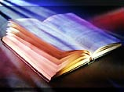
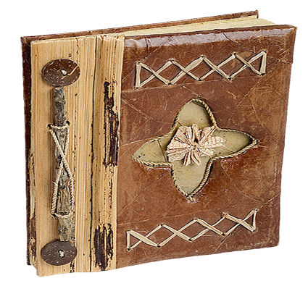
УДИВИТЕЛЬНОЕ В МИРЕ КНИГ

Slide 2
Самая дорогая книга
А вот среди книг, имеющих цену, самая дорогая — "Библия" Иоганна Гутенберга, изданная в 1455 году. Знающим людям не нужно напоминать о том, кто таков этот Гутенберг. В 1926 году его творение было продано за 350 тысяч долларов. Такую цену никогда не платили ни за одну книгу! Так что книги тоже могут устанавливать рекорды

Slide 3
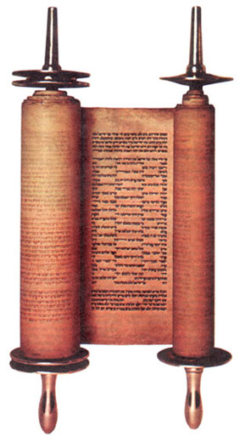
Самая древняя книга
Самая древняя книга датирована 3350-м годом до нашей эры. Это папирусный свиток, найденный в древней гробнице на территории современного Египта. Сейчас этот свиток хранится в Париже, в Национальной библиотеке Франции. Он, как вы догадываетесь, бесценен.

Slide 4
Самая большая книга
Первая самая большая книга была напечатана в Лондоне в 1832 году, и называлась она "Пантеон английских героев". Только представьте семь на четыре метра! И не то чтобы в Англии была тьма-тьмущая героев, просто каждая буква в этой странной книге более чем полуметрового размера. Еще один рекорд — для буквы, конечно.

Slide 5
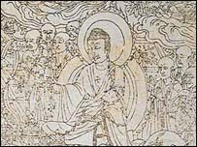
Древнейшая печатная книга
Самая старая из существующих ныне печатных книг. Это священный буддистский текст, известный как "Алмазная Сутра", который датируется 868 годом и был найден в одной из пещер на западе Китая, а ныне является частью коллекции Британской библиотеки в Лондоне.
"Алмазная Сутра" представляет собой свиток бумаги серого цвета с китайскими иероглифами, обернутый вокруг деревянной основы. Если развернуть свиток, то обнаружится буддистский священный текст 868 года. Предполагается, что это древнейшая из известных напечатанных книг в мире. Она была издана за сотни лет до появления техники шрифтовой печати в Европе.

Slide 6
самая дорогая книга XX века
Книги из первого тиража романа "Улисс" ирландского писателя Джеймса Джойса являются самыми дорогим печатными изданиями двадцатого века. Цена на них начинается от 100 тысяч фунтов (175 тысяч долларов), сообщает газета со ссылкой на исследование букинистических магазинов и аукционов журналом "Book & Magazine Collector".

Slide 7
Самой дорогой детской книгой века эксперты назвали первое издание "Кролика Питера" Беатрикс Поттер: ее стоимость доходит до 50 тысяч фунтов (87 500 долларов). Для сравнения: экземпляры первого тиража "Гарри Поттера и философского камня" оцениваются в 15 тысяч фунтов (больше 26 тысяч долларов).

Slide 8
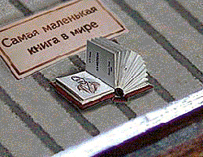
Самой маленькой книжкой в мире долгое время считался "Хамелеон" Антона Павловича Чехова. Размер миниатюры - меньше одного миллиметра— 0,9 х 0,9 мм. На каждой из её тридцати страниц напечатано по двести пятьдесят букв. К книге прилагается микроскоп. Создал книгу микроминиатюрист из Омска Анатолий Коненко

Slide 9
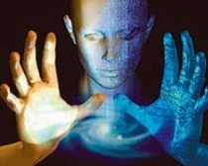
Канадцы создали самую маленькую книгу на Земле
Книжицу, которую изготовили канадские физики из нанотехнологической лаборатории университета Саймона Фрейзера, самой маленькой в мире официально пока никто не признал. Однако при размерах 0,07 х 0,1 мм у неё есть все шансы попасть в Книгу рекордов Гиннеса.

Slide 10
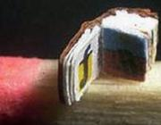
Книгу удалось сделать благодаря сфокусированному лучу ионов галлия (диаметром 7 нанометров) и электронному микроскопу: галлий был чернилами, и кремниевая подложка — бумагой.
Таким образом, книга состоит из 30 страничек и даже имеет свой международный стандартный номер:
ISBN-978-1-894897-17-4.
И, конечно же, у книги наличествует содержание.
Это детский рассказ, написанный Малькольмом Дугласом Чаплиным — сказка о подростке по имени Тэд, который отправляется в город на ежегодную ярмарку, чтобы принять участие в соревновании "выращивателей" репы, и побеждает в этом конкурсе. Название книги — "Teeny Ted from Turnip Town".

Slide 11
Пока книжка существует в единственном экземпляре, но при наличии спроса возможен тираж 100 копий.
По данным газеты Vancouver Sun, стоимость одной книги — 20 тысяч долларов. В эту сумму не входит электронный микроскоп, без которого чтение невозможно (для невооружённого глаза буквы должны быть увеличены в 8 тысяч раз).

Slide 12
Издательство «Глас» под руководством протоиерея Александра Салтыкова выпустило книгу «Церковнославянская азбука», изготовленную в типографии Locus Standi.
В июне 2006 года вышла в свет самая большая книга Locus Standi «Церковнославянская азбука» форматом 290х410 мм . Издание объемом 64 полосы напечатано в двух вариантах: твердый переплет и VIP-вариант – твердый переплет с поролоном. Для книги использована мелованная бумага класса «люкс» - «Гарда пат 13».Книга представляет собой полноцветную азбуку, проиллюстрированную в старославянском стиле.

Slide 14
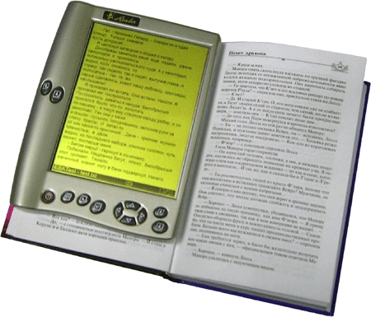
Электронная книга – книга будущего или наше настоящее?

Slide 15
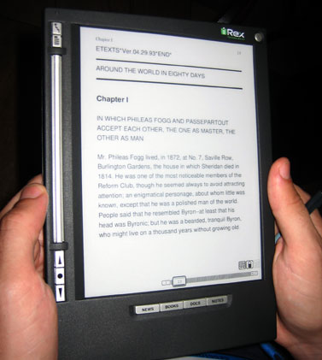
Вполне может быть, что и наше настоящее, ведь уже целых два концерна выпустили свои портативные электронные книги: Illiad от iRex Technologies и называется Sony Portable Reader SystemPRS-500 от Sony соответственно.

Slide 16
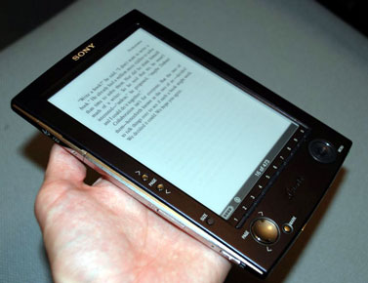
Illiad трудно даже назвать электронной книгой – скорее это специтализированный мини-компьютер для чтения. Он обладает такими параметрами, как 400-мегагерцевый процессор Intel XScale, 64 мегабайта оперативной памяти и 128 Мб внутренней флэш-памяти, в которой содержатся все книги. Также устройство поддерживает флеш-карты CF type 2 и MMC и оснащено USB, встроенной сетевой картой и модулем Wi-Fi. Так что книги можно читать хоть с домашнего компьютера, хотя прямо из Интернета.

Slide 17
Весит устройство 390 граммов и по размеру напоминает школьную тетрадь, оно оснащено монохромным дисплеем диагональю 10,5 дюймов и разрешением 1024 x 768. Главными особенностями, приближающими Illiad к привычной нам книге, являются почти книжное разрешение экрана и возможность не прокрутки, а перелистывания страниц. Кроме того, пользователь может оставлять рукописные пометки и записи прямо на страницах.
Среди минусов устройства – большие габариты, делающие его намного менее транспортабельным, нежели телефон или КПК, и, конечно, цена в 650 у.е.

Slide 18
Самые необычные названия книг
Оказывается, и такая награда есть, присуждаемая каждый год за самое странное, необычное название книги в не- зависимости от её содержания. Эта награда называется «Диаграмма» (Diagram Award) и вручается каждый год британским изданием «The Bookseller». Награда — бутылка шампанского. Награда вручается с 1978 года. Победитель определяется голосованием на сайте издания.

Slide 19
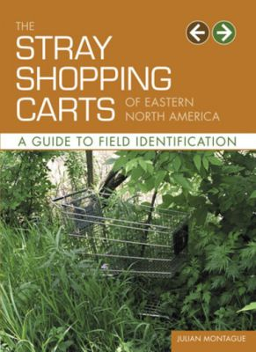
В 2007 году самым странным названием года признано «Заблудившиеся тележки для покупок Восточной Северной Америки: путеводитель по идентификации в полевых условиях» Джулиана Монтагю («The Stray Shopping Carts of Eastern North America: A Guide to Field Identification» by Julian Montague), которое получило 1866 голосов из почти более 5500 отданных.

Slide 20
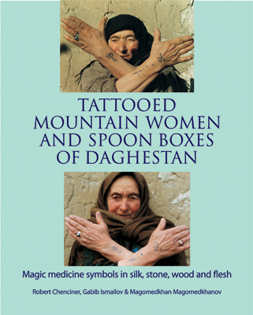
На втором месте «Татуированные горские женщины и коробки для ложек Дагестана» Шэрон Клотт («Tattooed Mountain Women and Spoon Boxes of Daghestan», authored by Sharon Clott) с 1365 голосами

